Slide 1

MĨ THUẬT LỚP 2
CHỦ ĐỀ: ĐẠI DƯƠNG MÊNH MÔNG
BÀI 1: BẦU TRỜI VÀ BIỂN (T2)

Slide 2
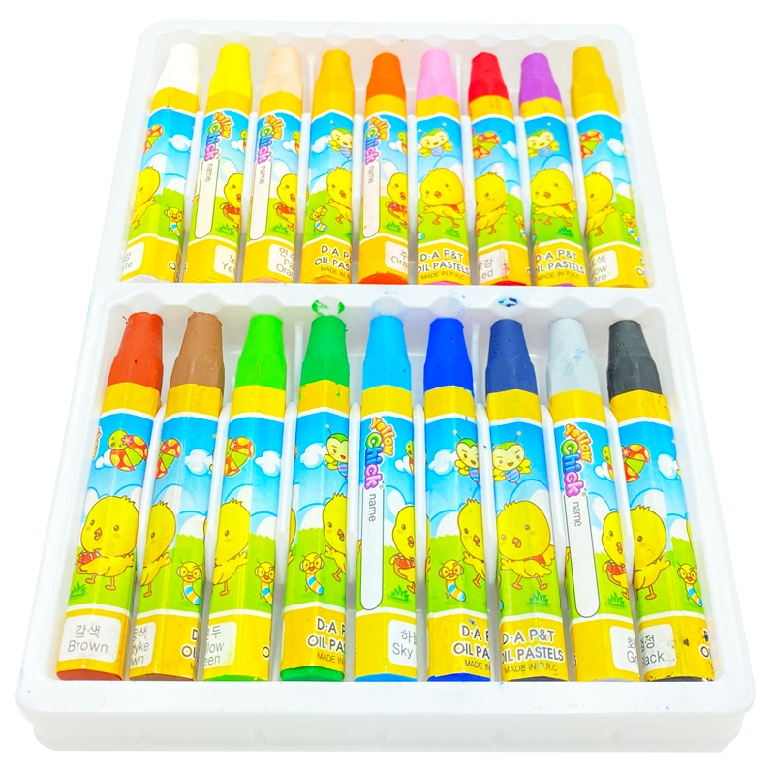
HOẠT ĐỘNG 1: KHÁM PHÁ
Em hãy quan sát hộp màu và chỉ ra các màu đậm, nhạt trong đó?

Slide 3
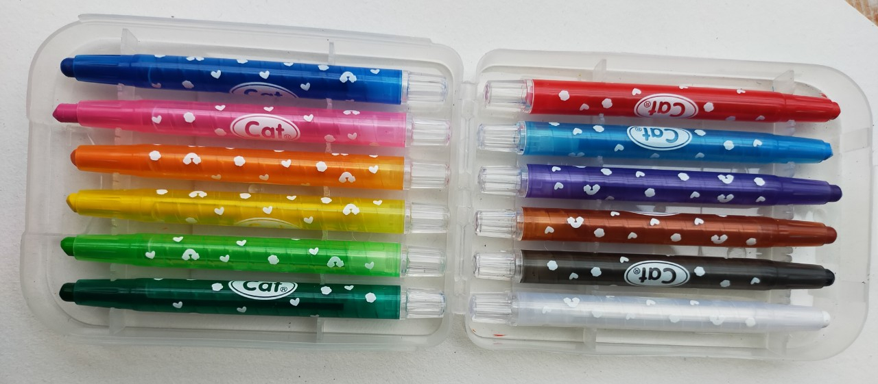
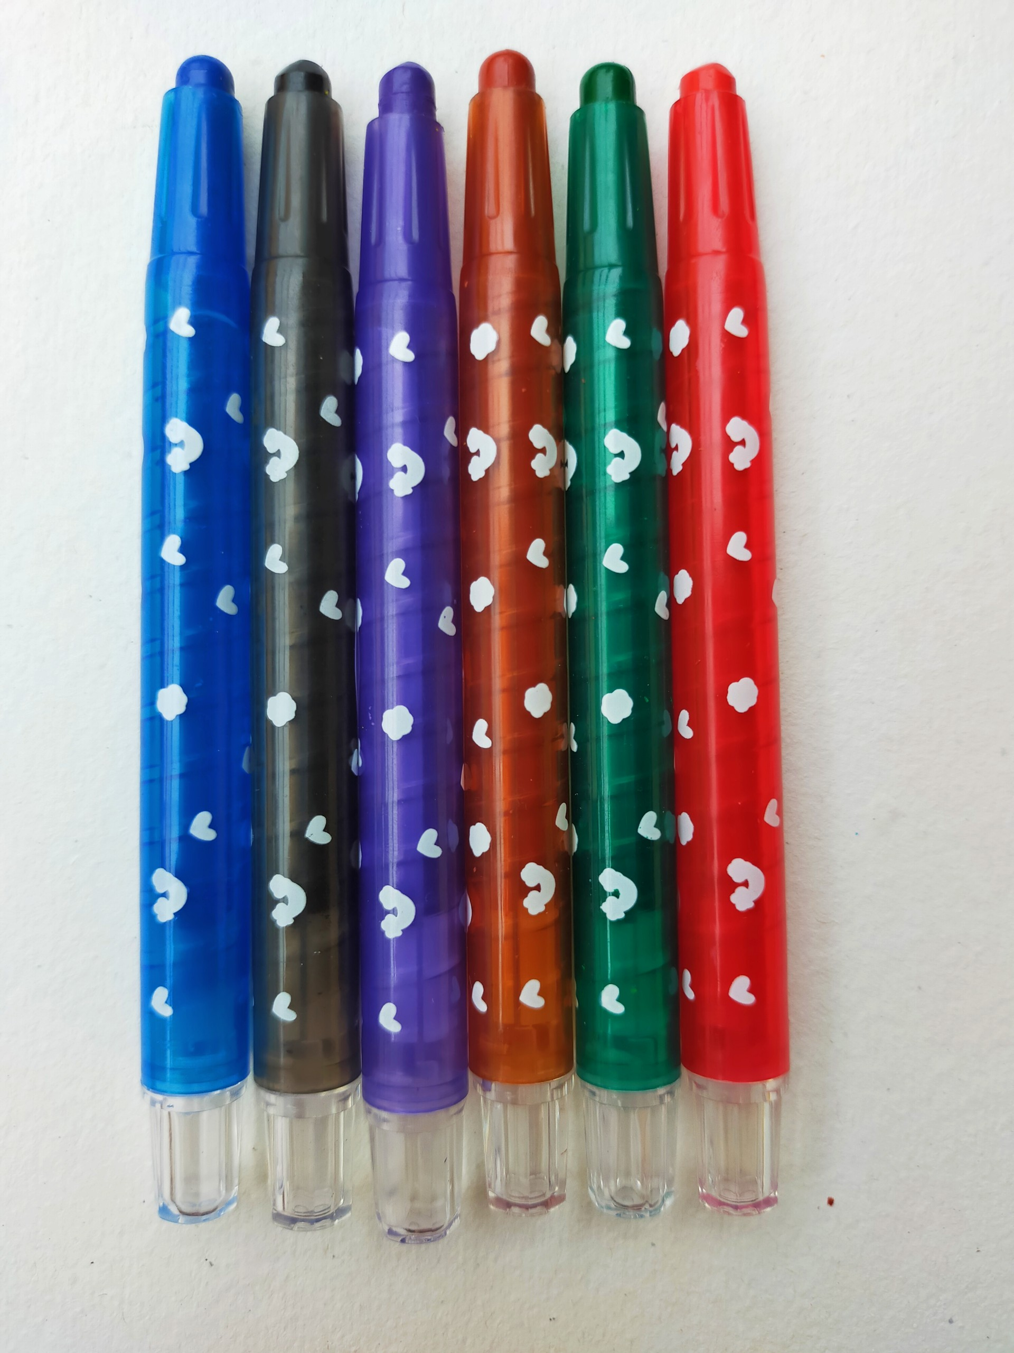
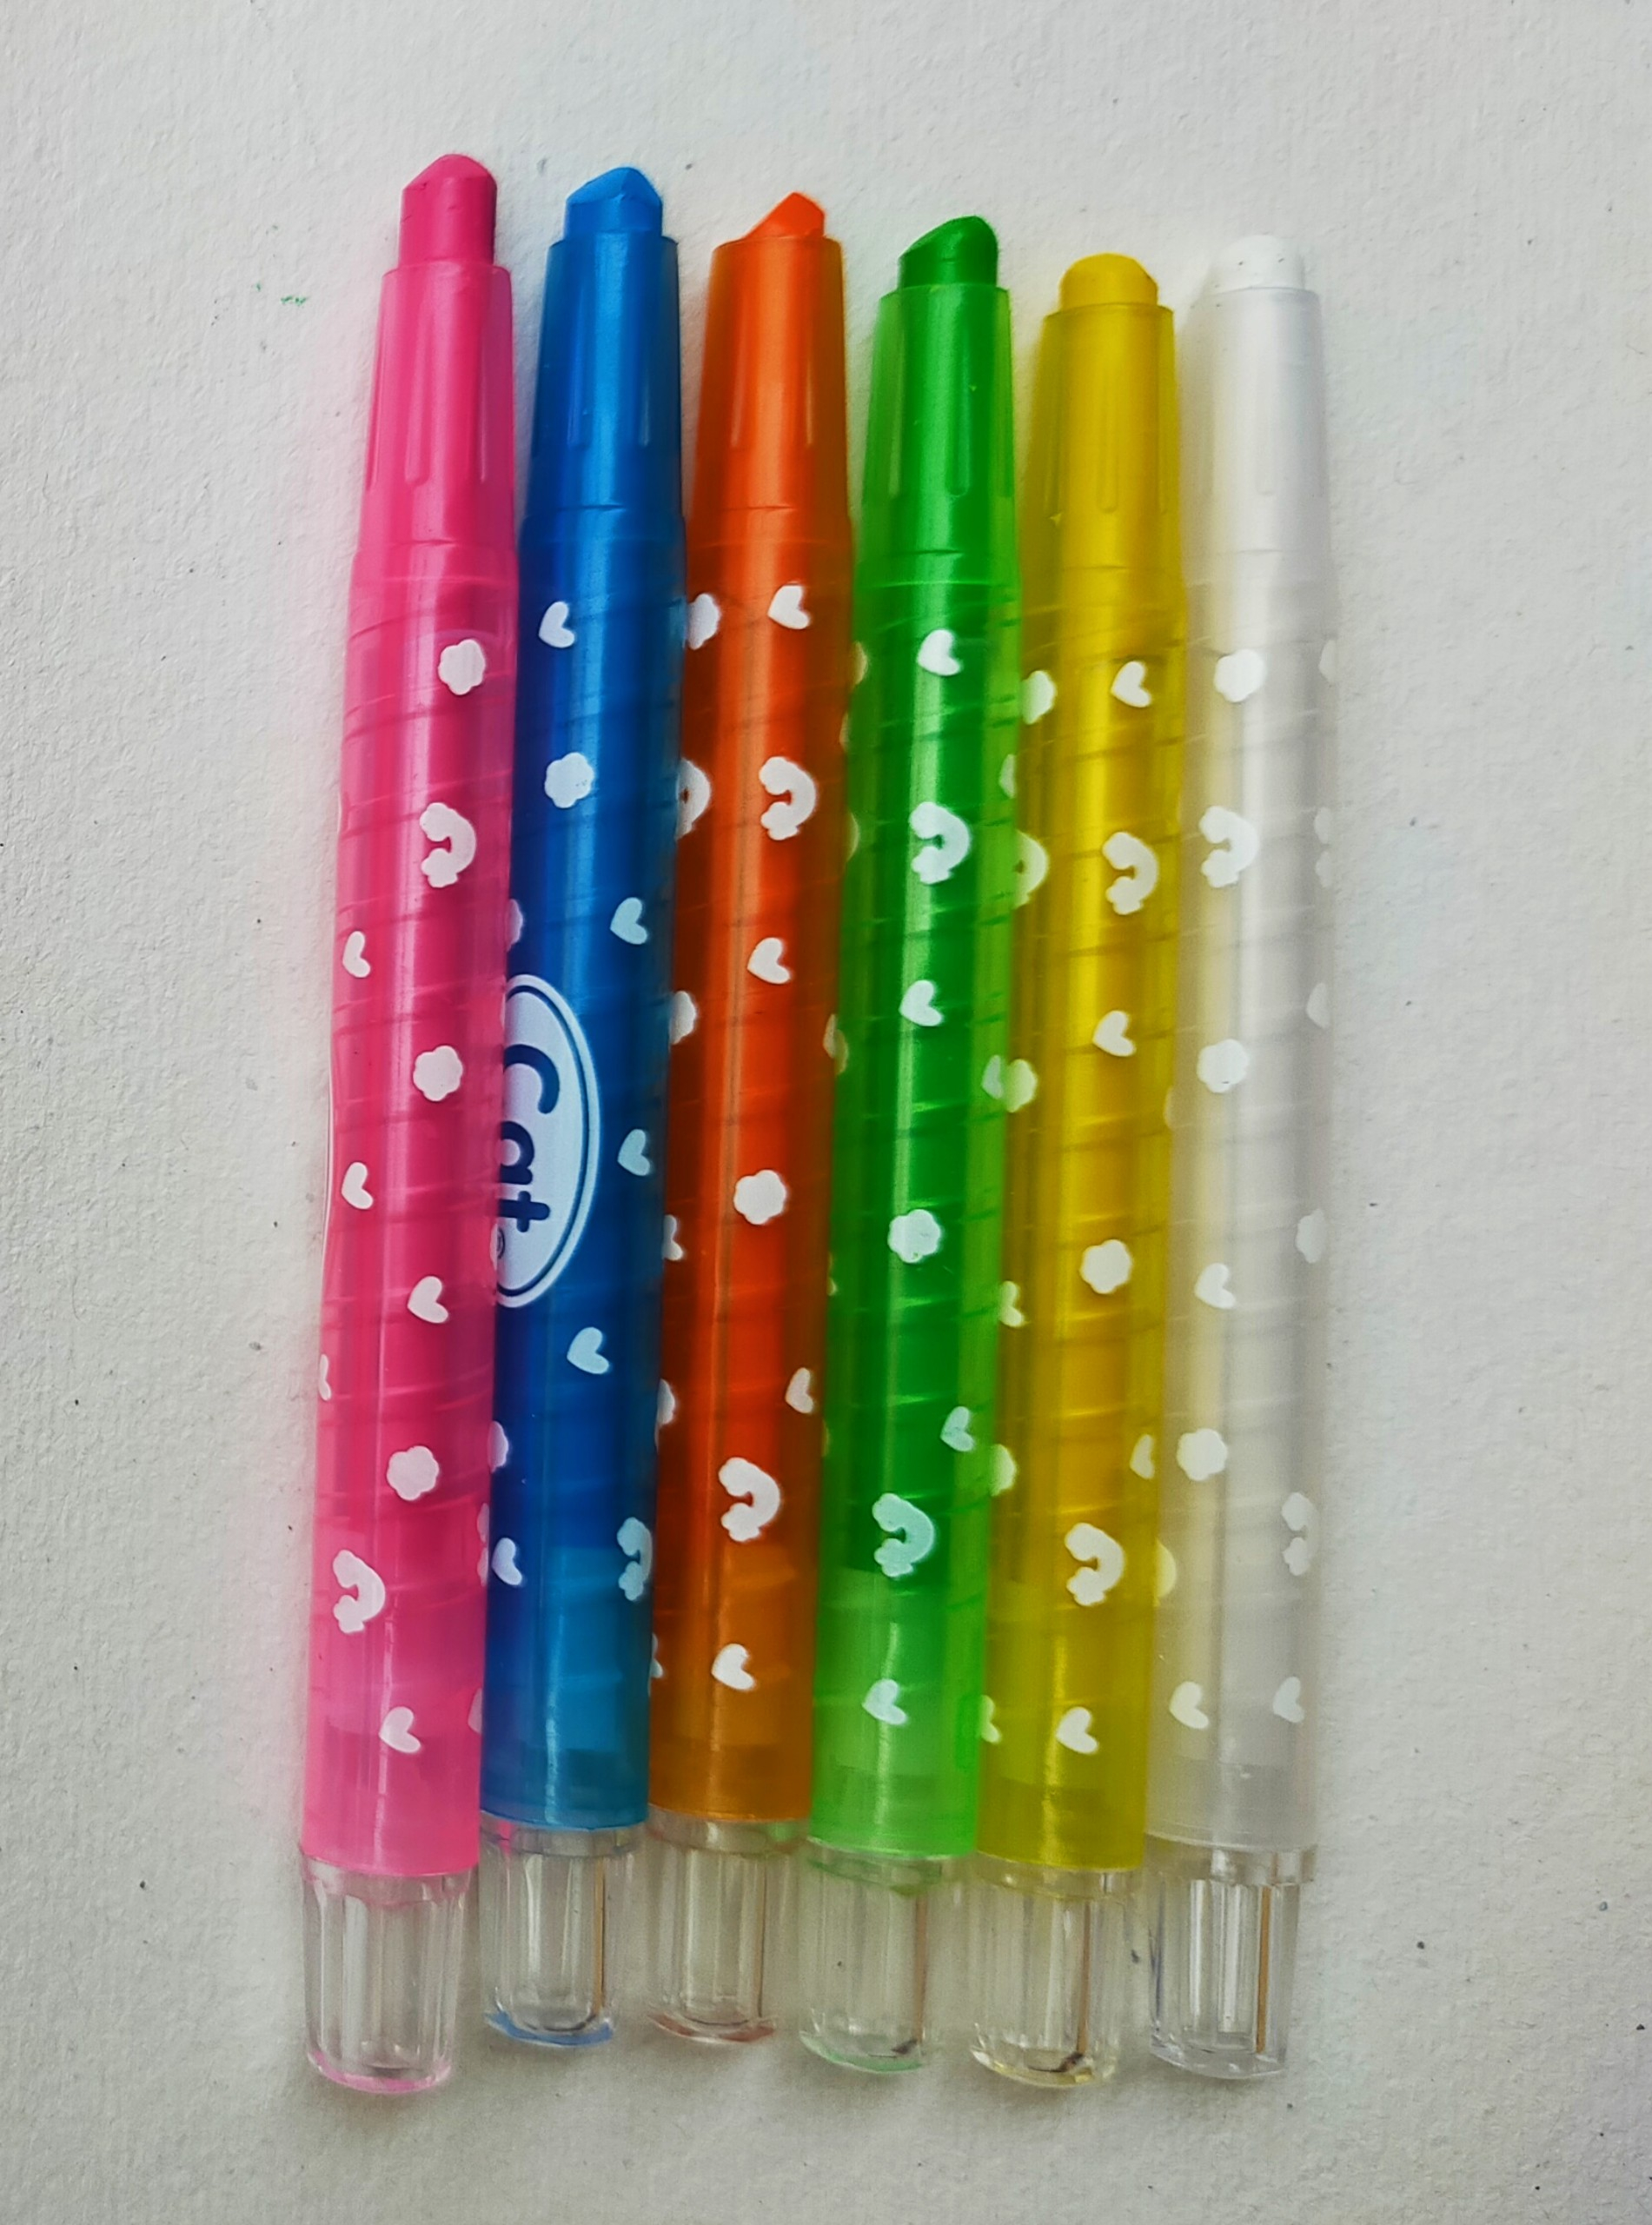
MÀU ĐẬM
MÀU NHẠT

Slide 4
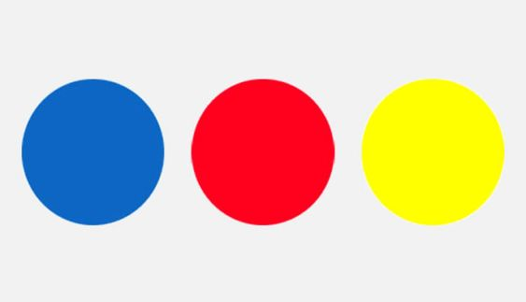
- Em hãy đọc tên 3 màu cơ bản?

Slide 5
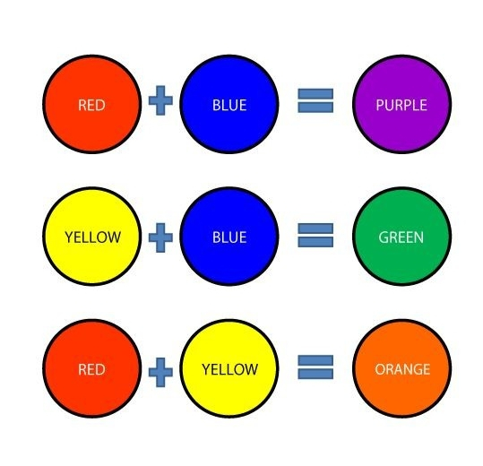

Slide 6
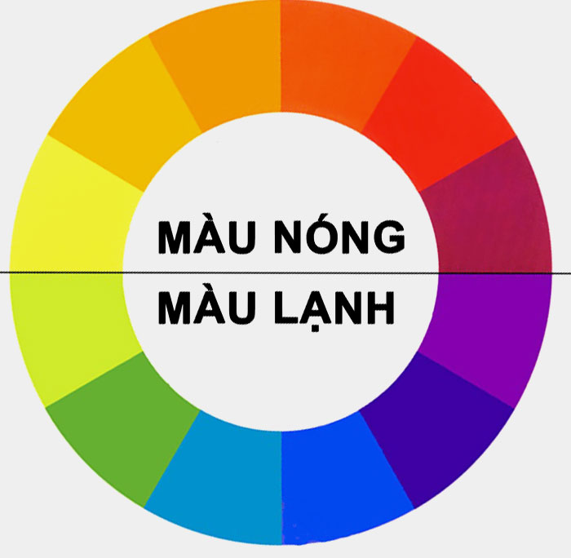
Những màu như xanh lam, xanh lá cây, tím…cho mình cảm giác gì?
Những màu vàng, cam, đỏ cho chúng ta cảm giác thế nào?

Slide 7
GHI NHỚ
Các màu cơ bản có thể pha trộn với nhau để tạo ra các màu sắc mới có độ đậm nhạt khác nhau.

Slide 8
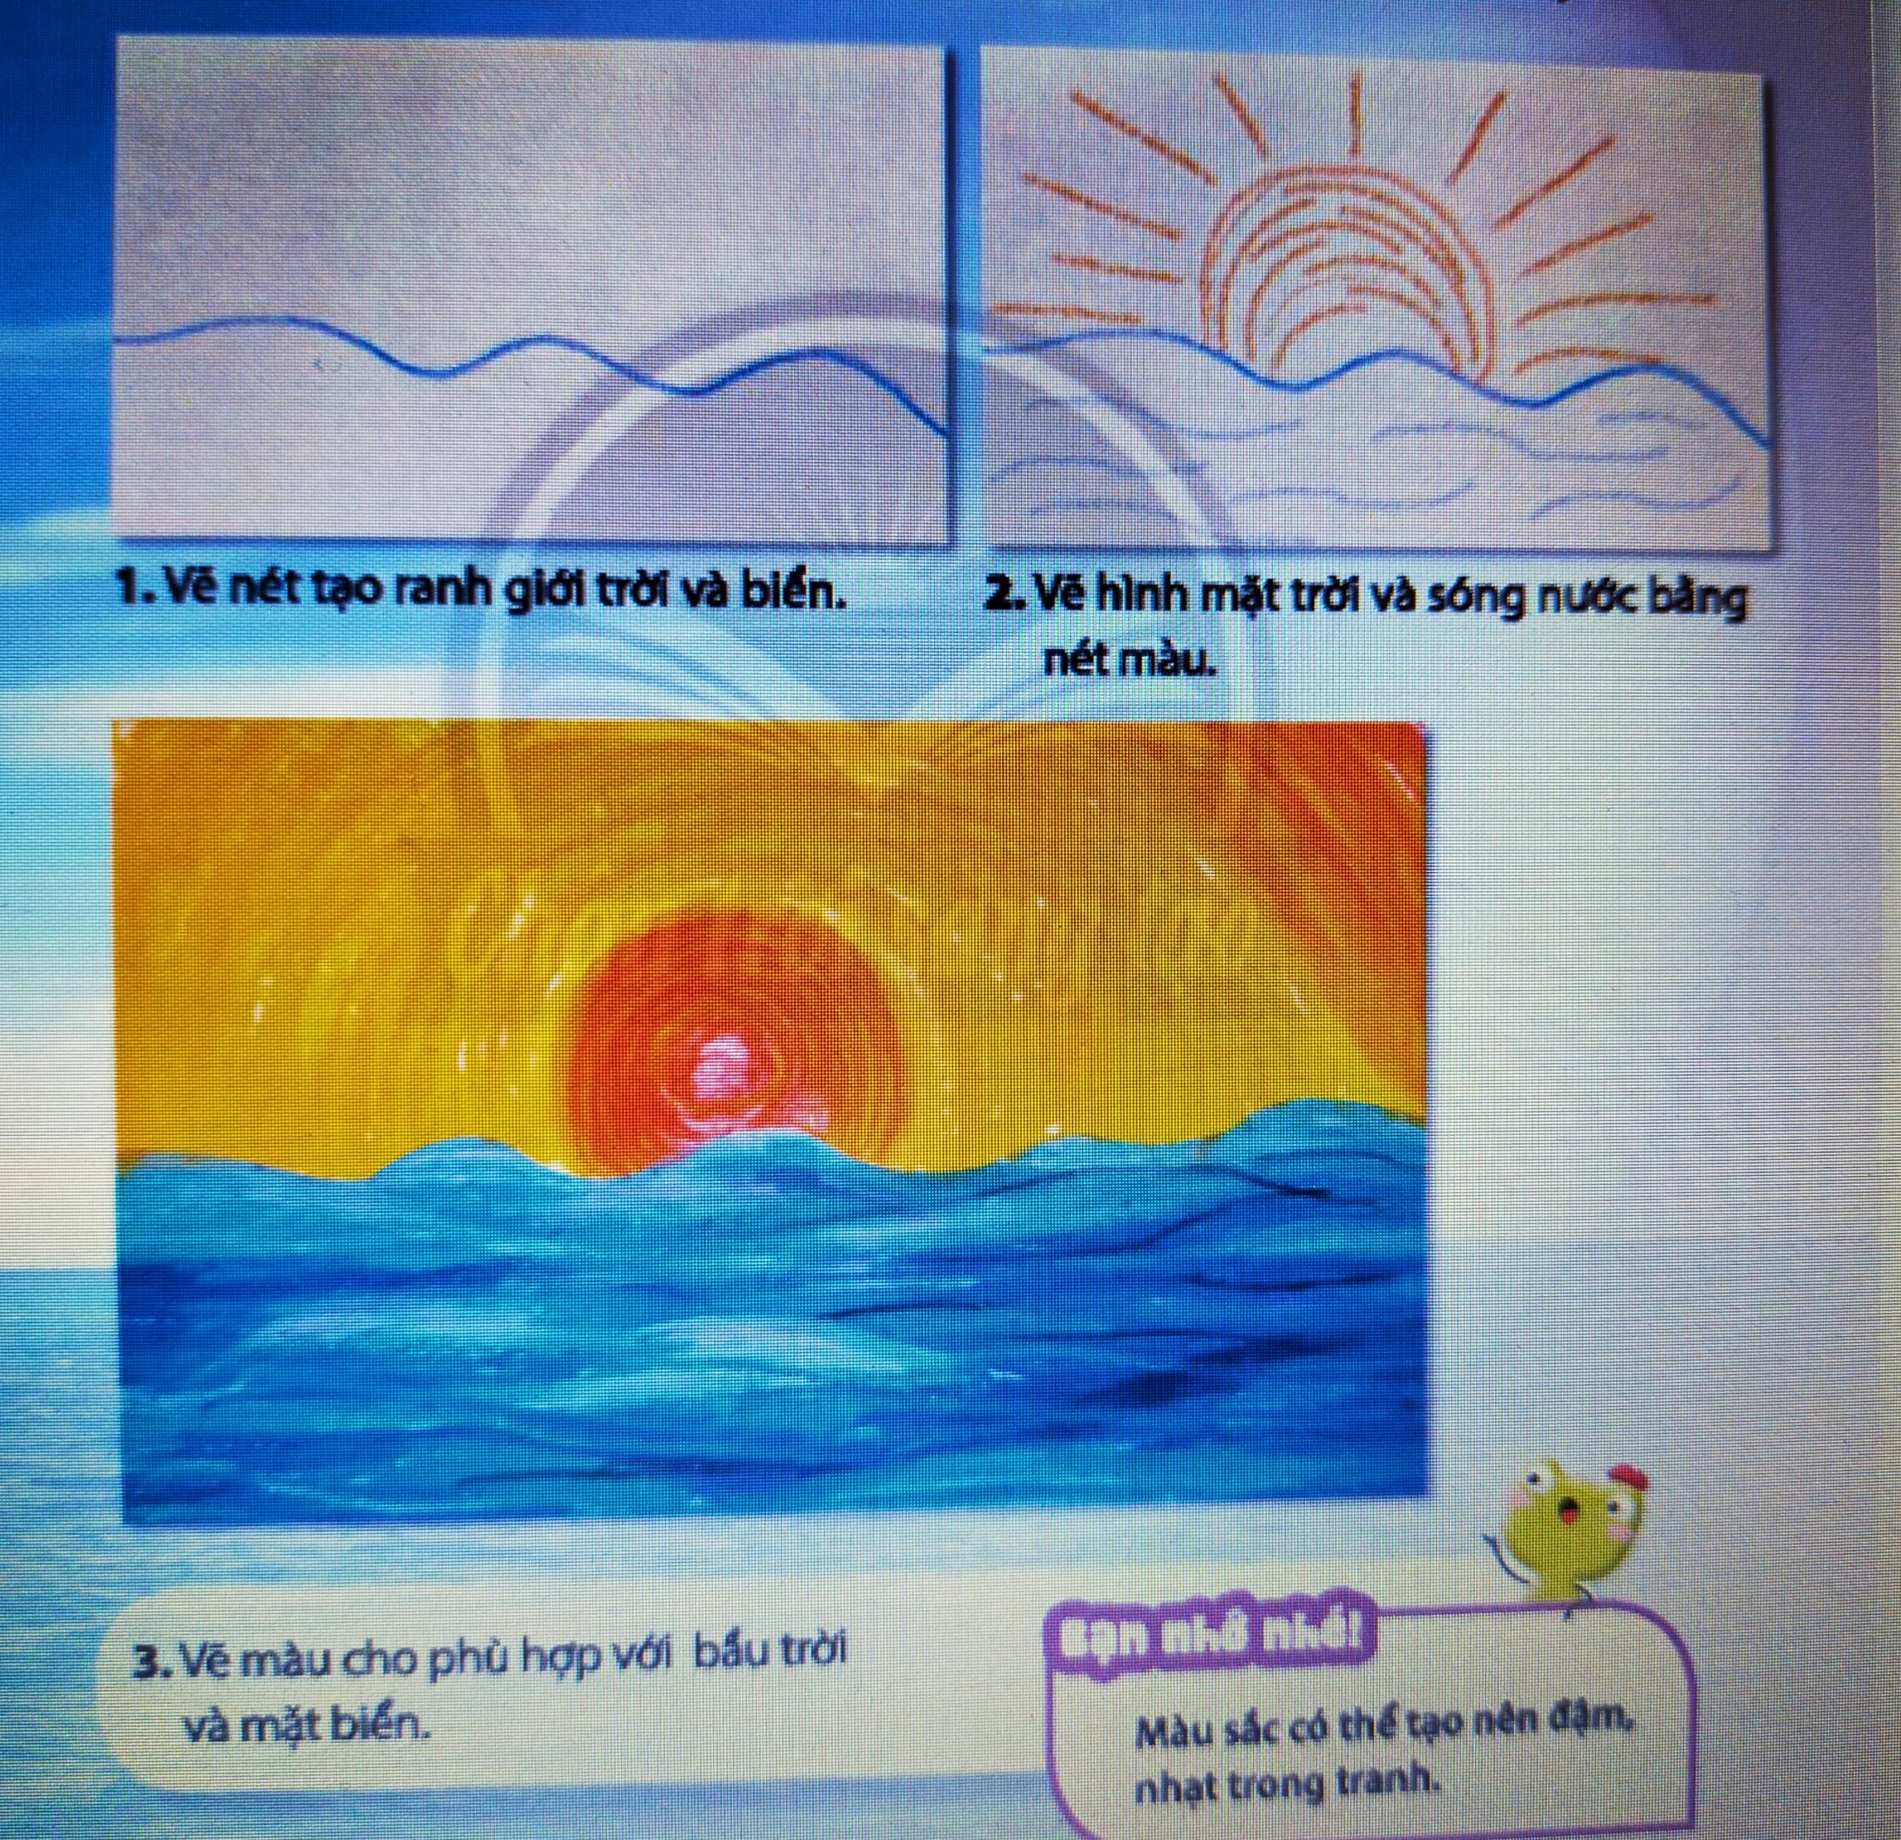
HOẠT ĐỘNG 2: KIẾN TẠO KIẾN THỨC, KĨ NĂNG:
QUAN SÁT HÌNH ẢNH CHỈ RA CÁC BƯỚC VẼ TRANH BẦU TRỜI VÀ BIỂN:
+ Các bước để vẽ một bức tranh bầu trời và biển?
+ Bước nào được vẽ bằng nhiều nét?
+ Bước nào có vẽ màu đậm, nhạt?

Slide 9
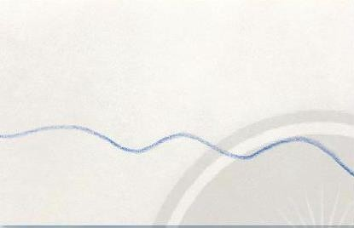
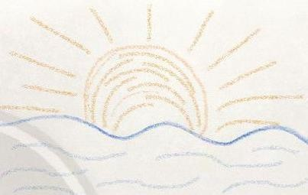
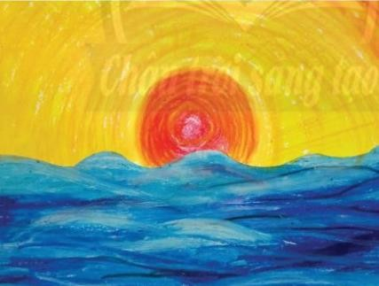
MÌNH CÙNG NHẮC LẠI NHÉ!
CMIáchMÌNH
B1: Vẽ nét tạo ranh giới trời và biển
B3 : Vẽ màu cho phù hợp
với bầu trời và mặt biển
B1: Vẽ nét tạo ranh giới trời và biển
B2: Vẽ hình mặt trời và sóng nước bằng nét màu.
B3: Vẽ màu cho phù hợp với bầu trời và mặt biển.
B1: Vẽ nét tạo ranh giới trời và biển
B1: Vẽ nt tạo ranh giới trời và biển

Slide 10
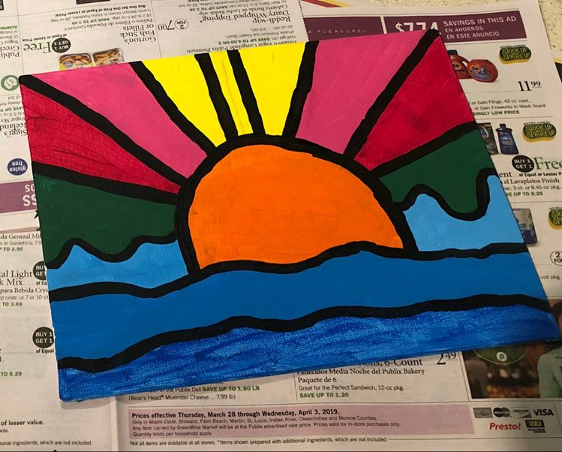
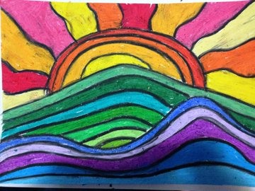
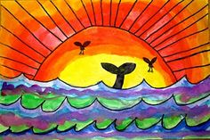
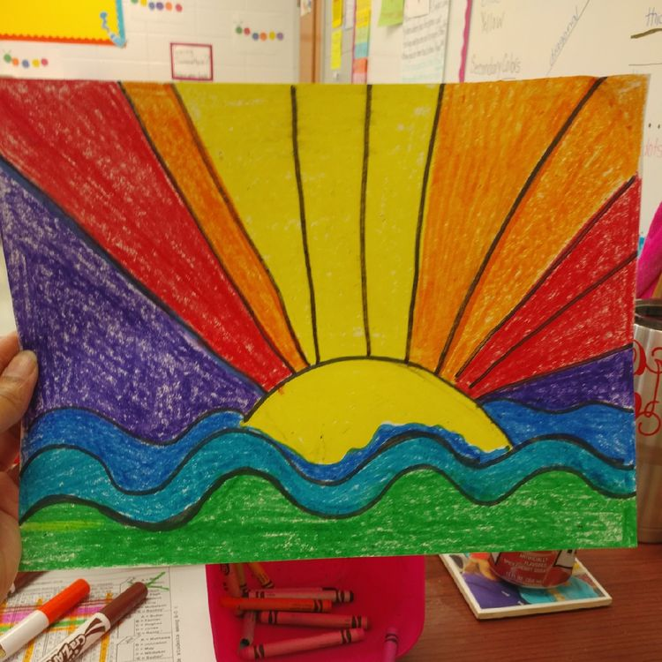

Slide 11

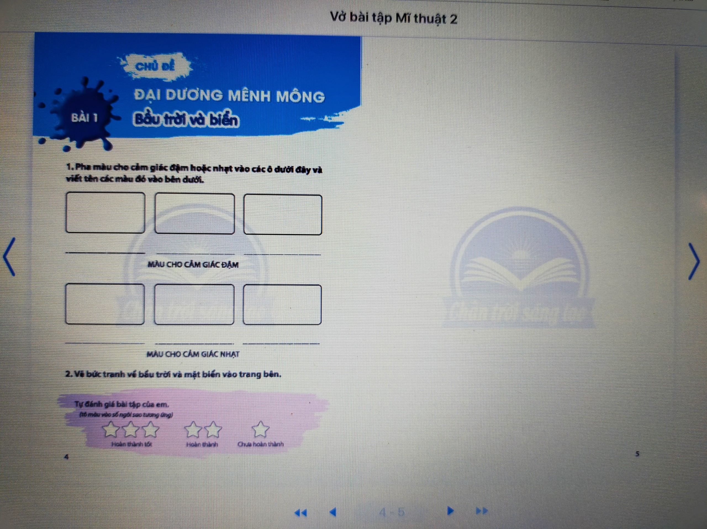

3. LUYỆN TẬP, SÁNG TẠO
Em hãy vẽ một bức tranh bầu trời và mặt biển theo ý thích, sử dụng màu sắc để tạo độ đậm nhạt cho bài vẽ.

Slide 12
4. PHÂN TÍCH, ĐÁNH GIÁ
Em chọn màu gì để vẽ phần bầu trời và mặt biển?
Chỉ ra các màu đậm, màu nhạt trong bức tranh?
- Thời tiết trong bức tranh của em như thế nào?
- Em hãy giới thiệu bức tranh của mình cho người thân được biết nhé!

